Slide 1

Sistemas Operacionais
Processos
EXERCÍCIO
Prof. Sérgio Ricardo Rota pf0112@fiap.com.br www.fiap.com.br

Slide 2
Exercício
Considere um sistema operacional que utilize escalonamento circular com fatia de tempo igual a 10 ut (unidades de tempo), com tempo para troca de contexto desprezível (S = 0 ut) e em execução em um computador com apenas um processador. No instante de tempo inicial existem apenas dois processos (P₁ e P₂) na fila de processos prontos e o tempo de CPU de cada processo é, respectivamente, 7 e 16 ut. Faça o gráfico de execução destes dois processos em função do tempo, considerando:
a) Os processos P₁ e P₂ são executados nesta ordem.
b) Que o processo P₁ realiza uma operação de E/S que é executada após 3 ut de processamento e consome 8 ut para ser concluída.
2

Slide 3
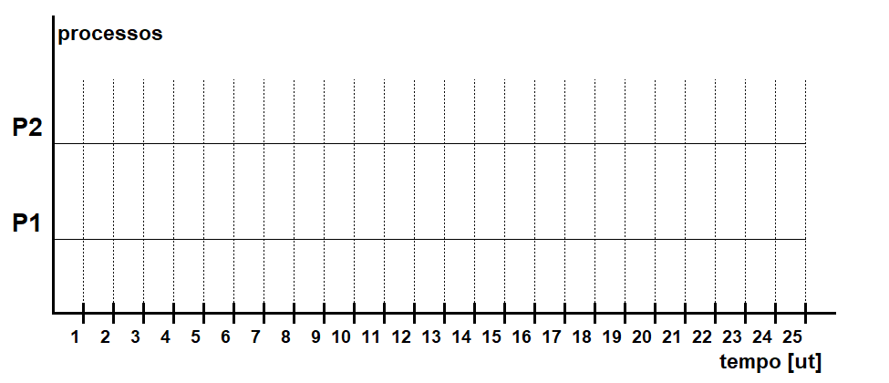
Q = 10 ut / S = 0 ut / (P₁, P₂)_{CPU} : (7, 16) ut
P₁: 1 E/S → início = 3 ut, Δ = 8 ut
E
B
P

Slide 4
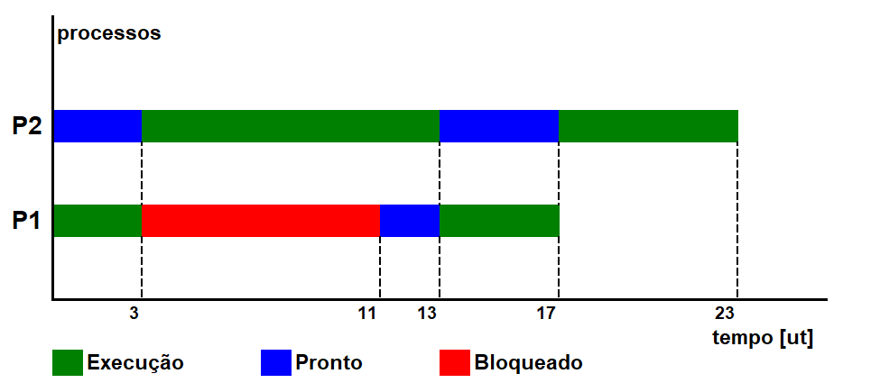
Q = 10 ut / S = 0 ut / (P₁, P₂)_{CPU} : (7, 16) ut
P₁: 1 E/S → início = 3 ut, Δ = 8 ut
E
B
P

Slide 7
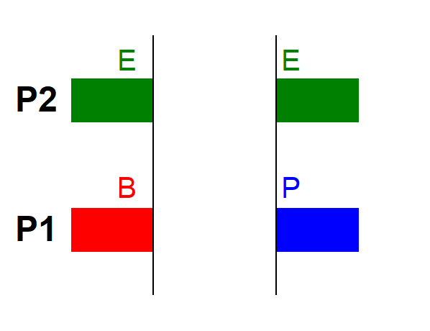

Slide 8
SO

